Slide 2
La porteuse d’eau… A quoi nous fait penser ce titre ?
Regardons quelques images :
Que voyons-nous ?
Que comprenons-nous ?
Qu’est-ce qui est pareil ? Pas pareil ?

Slide 3
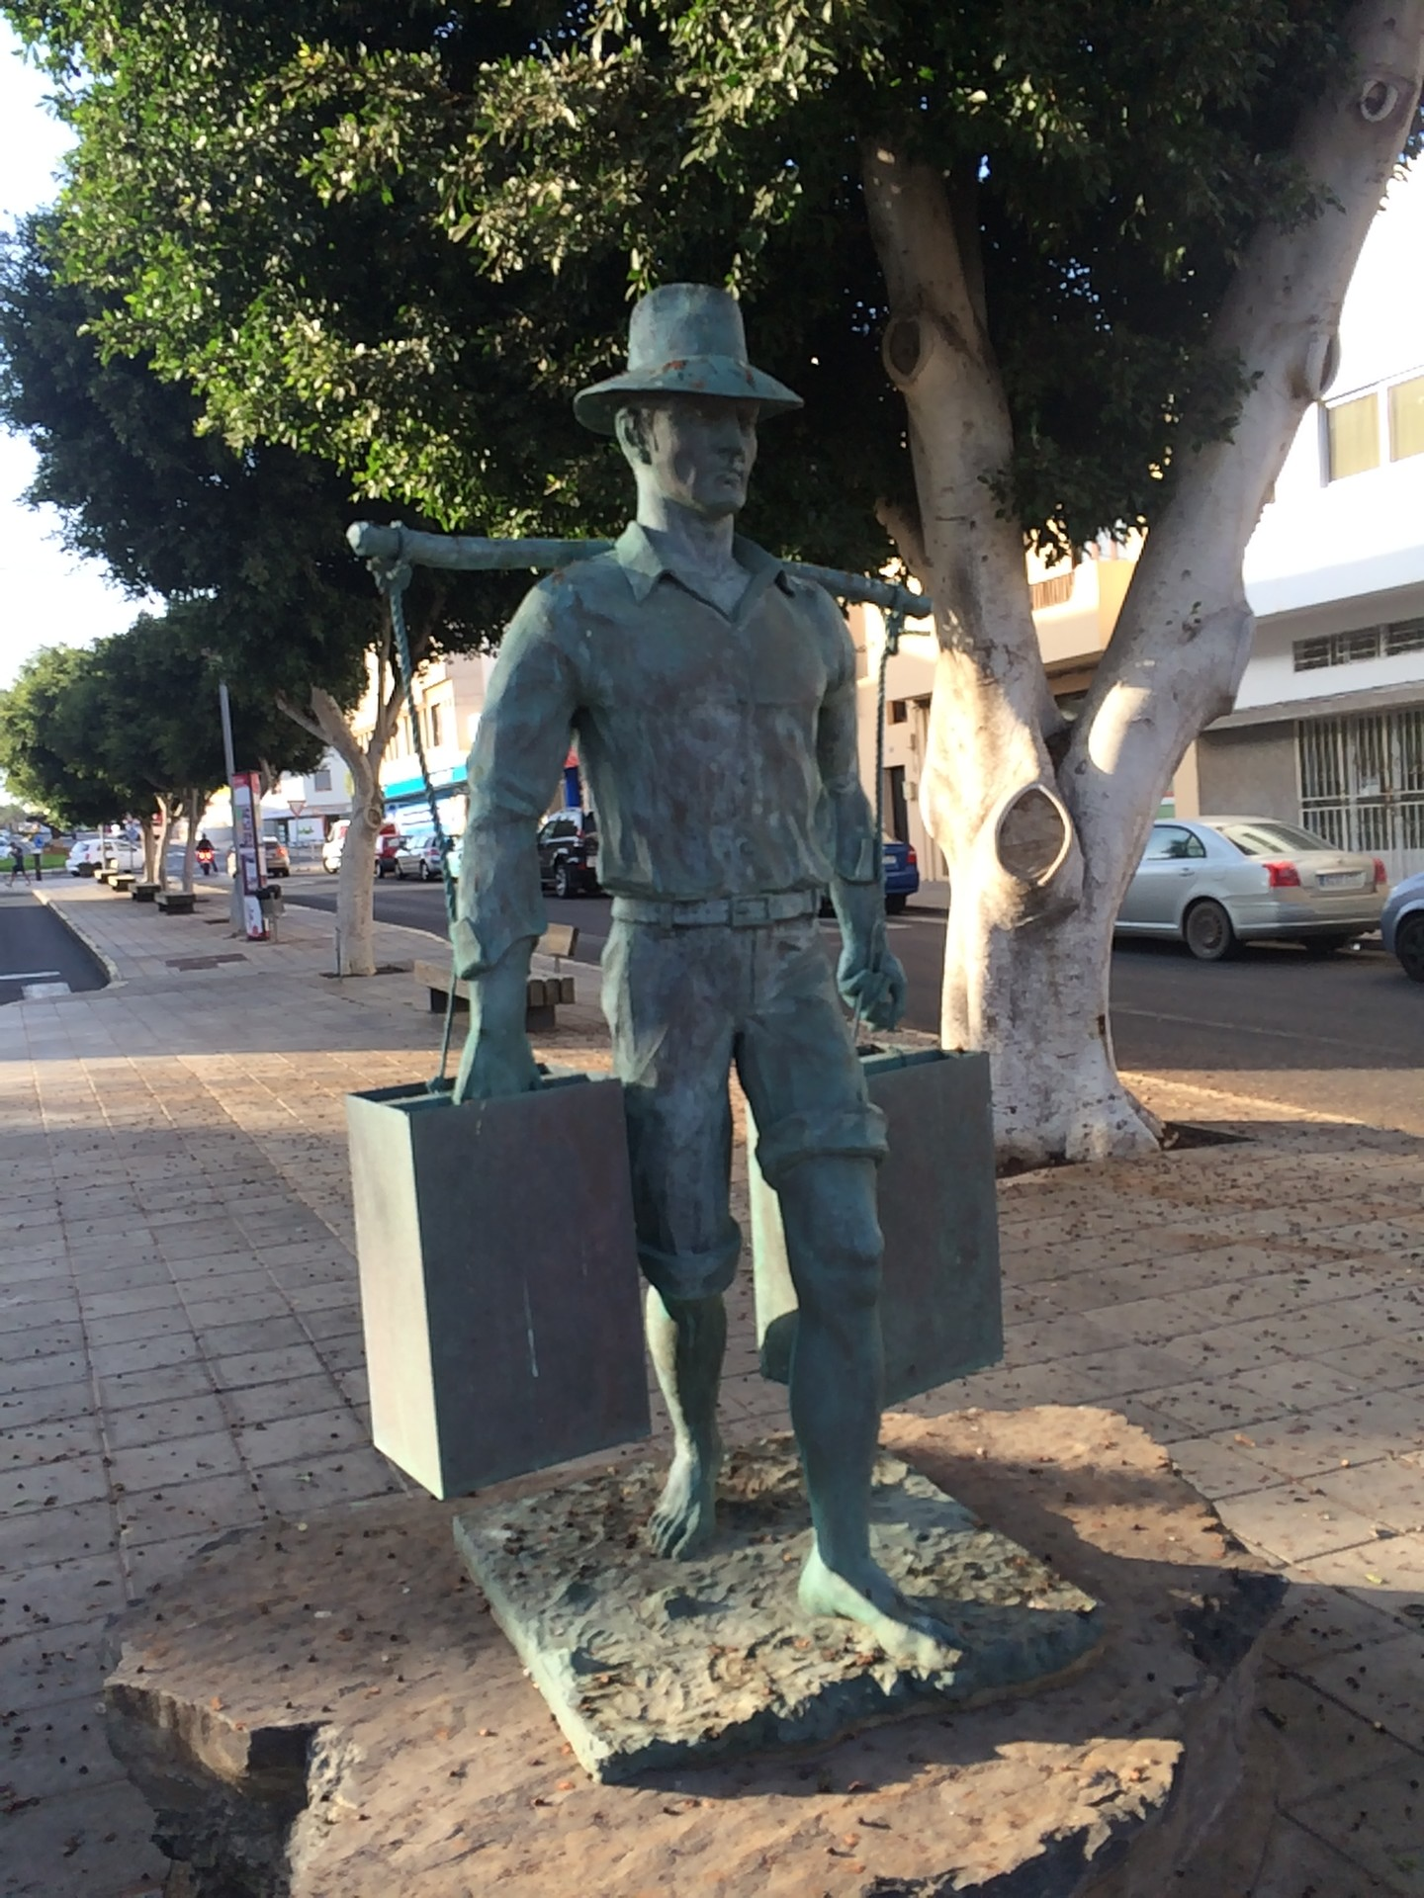

Slide 12
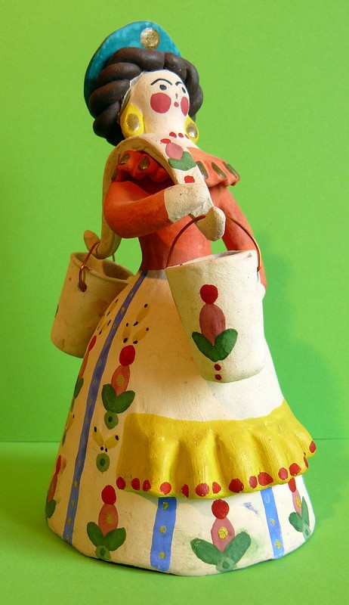

Slide 13
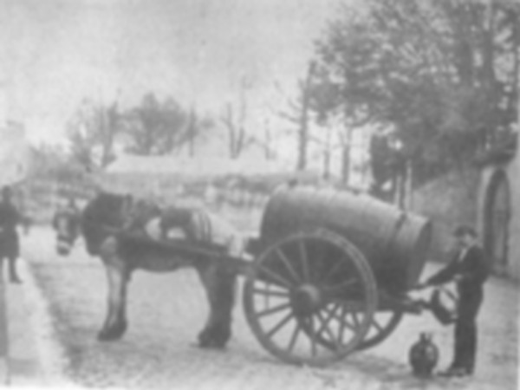

Slide 14
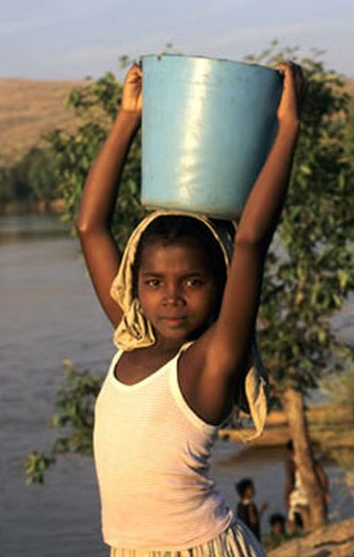
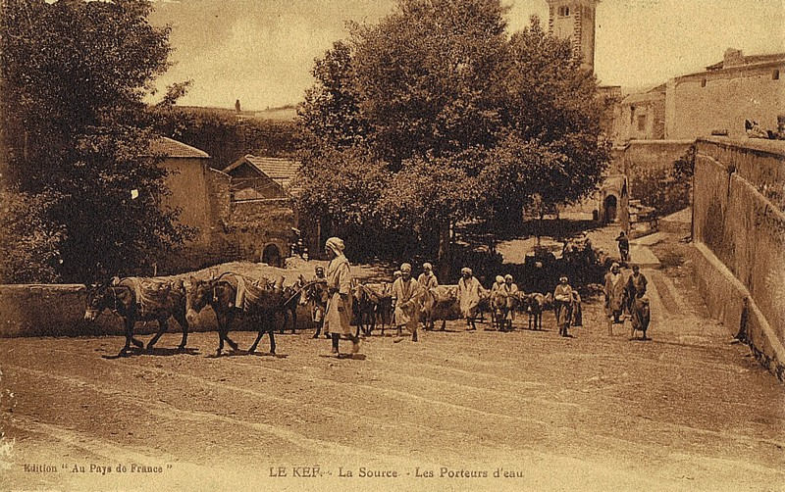
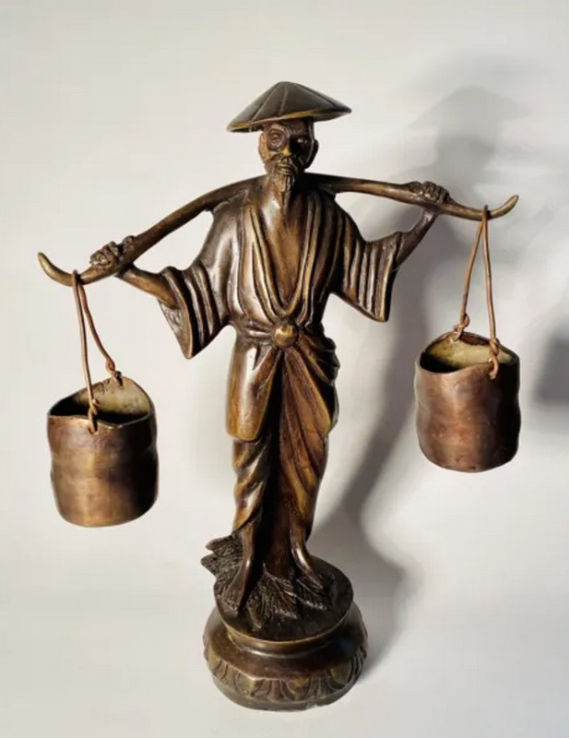
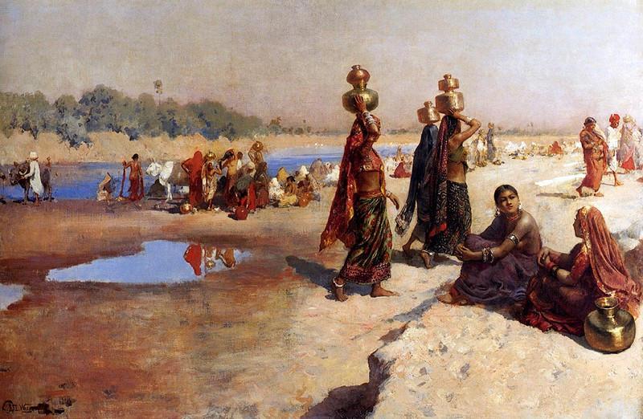
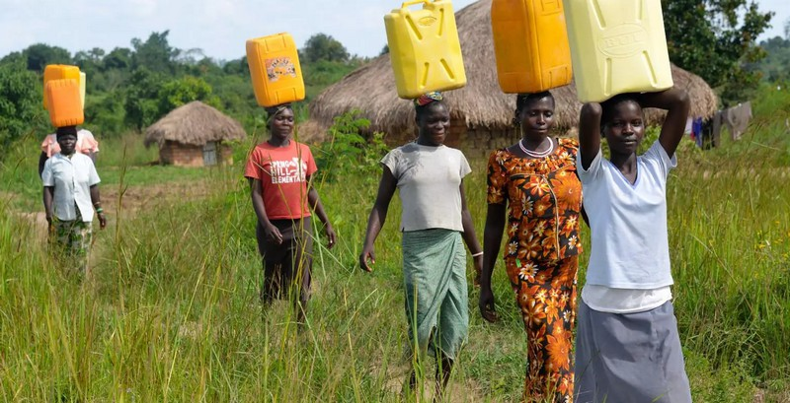
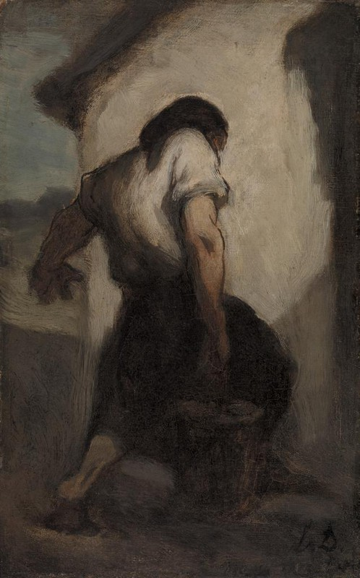
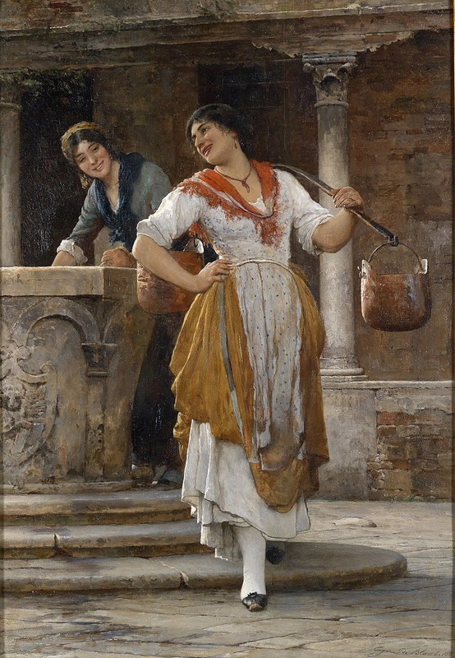
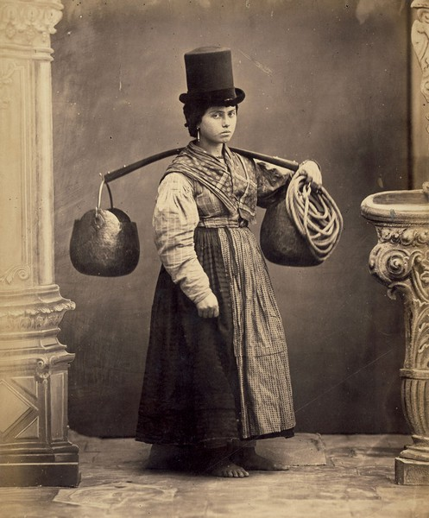
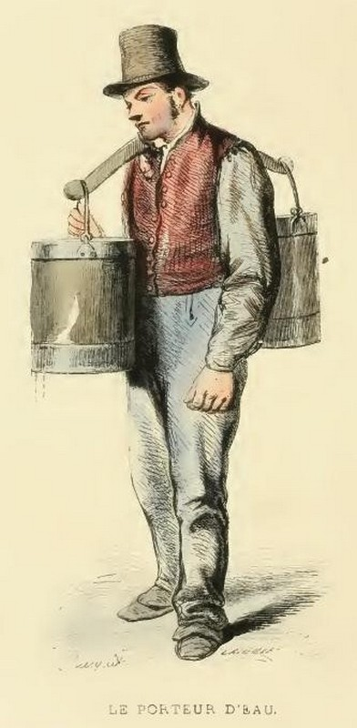
3
5
3
4
1
2
7
8
6
9
11
10
12

Slide 15
A quoi ça peut bien servir
de porter toute cette eau ?

Slide 16
3 Tunisie, 20^{ième} siècle
4 Afrique, 20^{ième} siècle
5 Asie, Antiquité
1 Russie
2 Madagascar, 20^{ième} siècle
6 Inde, 20^{ième} siècle
7 France, 19^{ième} s
8 Venise, Italie, 19^{ième} s
9 Autriche, 19^{ième} s
12 Canaries, 20^{ième} s
10 et 11 France, 19^{ième} s
11

